Slide 1

Reforma Tributária:
Discussões Negligenciadas
Ronaldo Caiado
Governador do Estado de Goiás

Slide 2

Síntese
Usando o chapéu alheio: Os grandes números da reforma tributária;
Muito além de uma regra de três: cálculo da alíquota neutra e impactos econômicos;
Pregam a eficiência, favorecendo os menos eficientes;
As estatísticas contrariam o otimismo relacionado ao IVA;
Exemplo de um grande país federado;
Uma só alíquota para resolver problemas regionais diversos;
A perda de autonomia;
2

Slide 3
Os grandes números da reforma

Slide 4
Carga tributária com proporção do PIB: 33,71%
Mensagem: O Governo Federal é o principal responsável pelo Custo Brasil.
Fonte: Estimava da carga tributária bruta do governo geral, STN.
4

Slide 5
Carga Tributária Bruta Total em 2022: R$ 3.342.093
Mensagem: A cada R$ 1 arrecadado, apenas 0,36 centavos estão sendo modificados nessa reforma tributária
Fonte: Estimava da carga tributária bruta do governo geral, STN.
5

Slide 6
Parcela dos impostos incluídos na reforma tributária: a reforma usando o chapéu alheio
Mensagem: a reforma proposta pelo governo federal se concentra majoritariamente nos impostos estadual e municipal
Fonte: Estimava da carga tributária bruta do governo geral, STN.
6

Slide 7
O quanto cada um desses impostos representa na arrecadação de cada um dos entes?
Mensagem: enquanto o peso do ICMS para a arrecadação estadual atinge 81%; os impostos federais tratados na reforma só correspondem a 17% na arrecadação federal
Fonte: Estimava da carga tributária bruta do governo geral, STN.
7

Slide 8
A quem interessa essa reforma tributária?
Setores perdedores com a reforma tributária: Brasil
Setores | Alíquota atual | Alíquota pós reforma | Aumento de carga | % Emprego
Educação privada | 6% | 12% | 90% | 26,0%
Demais serviços | 13% | 24% | 84% | 23,2%
Comércio | 17% | 29% | 75% | 6,3%
Transporte e correios | 17% | 29% | 69% | 5,7%
Serviços financeiros | 19% | 29% | 54% | 4,4%
Saúde privada | 9% | 12% | 36% | 2,5%
Produtos farmacêuticos | 22% | 29% | 29% | 2,2%
Bebidas | 39% | 44% | 13% | 1,2%
Produtos têxteis, vestuário e calçados | 29% | 29% | 3% | 0,3%
Água, esgoto e gestão de resíduos | 12% | 29% | 142% | 0,6%
Os setores perdedores geram cerca de 73% do emprego privado no Brasil.
Os setores perdedores terão um aumento médio na alíquota do imposto de 60%.
Fonte: IMB.
8

Slide 9

Se não interessa a quem gera emprego, a quem interessa essa reforma tributária?
Parceiros do Centro de Cidadania Fiscal
9

Slide 10
Alíquota e impactos

Slide 11
Indo além da regra de três
Alíquota estimada (texto atual Senado)
29,01%
“E um dos países a que chegamos à época foi a África do Sul. Foi uma simulação muito grosseira. Fizemos uma regra de três com o PIB deles e o nosso e chegamos a esses 25%. Mas ele não existe, precisa ser definido depois.”
Eurico Santi, diretor do Centro de Cidadania Fiscal, co-autor da reforma tributária.
*Fonte: IMB.
Fonte: https://www.cnnbrasil.com.br/economia/o-que-sao-12-excecoes-perto-das-5-500-legislacoes-de-hoje-questiona-co-autor-da-reforma-tributaria/
Possibilidade de mensurar o impacto de cada exceção incluída no texto sobre a alíquota neutra (aquela que mantém a arrecadação atual constante)
11

Slide 12

Estudo divulgado pelo Ministério da Fazenda
Caixa Preta: Ao contrário do Estudo divulgado pelo Governo de Goiás [baseado em dados públicos (IBGE) e metodologia clara], o estudo da Fazenda não apresenta os dados
Coautoria envergonhada: Receita Federal do Brasil destaca:
"Um esclarecimento necessário é que as hipóteses dos cenários hipotéticos foram formuladas pela SECRETARIA DA REFORMA TRIBUTÁRIA e são de sua inteira responsabilidade.”

Slide 13
Setores de Educação e Saúde – mesmo com a redução de 60% na alíquota do IBS
Para alíquota de 25%
Desconto de 60% - IBS de 10%
Educação - PERDEDOR: Um aumento de 3,7 pp na alíquota;
Saúde - PERDEDOR Um aumento de 1,2 pp na alíquota;
Para alíquota de 30%
Desconto de 60% - IBS de 12%
Educação - PERDEDOR: Um aumento de 5,7 pp na alíquota;
Saúde - PERDEDOR Um aumento de 3,2 pp na alíquota;
Para alíquota de 35%
Desconto de 60% - IBS de 14%
Educação - PERDEDOR: Um aumento de 7,7 pp na alíquota;
Saúde - PERDEDOR Um aumento de 5,2 pp na alíquota;
13

Slide 14
Favorecendo os menos eficientes

Slide 15
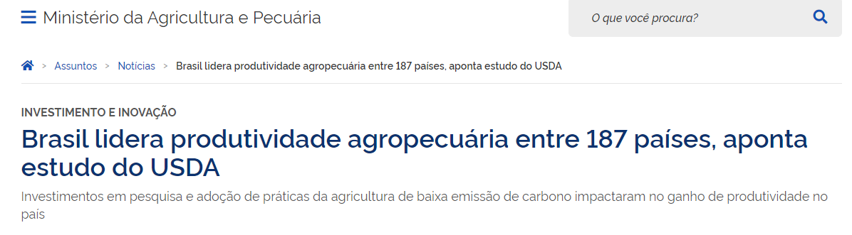
Preço da cesta básica em relação ao salário mínimo
Queda no peso da cesta básica em relação ao salário mínimo de 47% no período de 1994 a 2023
15

Slide 16
Repasses das cotas parte de ICMS e IPI
Municípios | Perdas em R$ (milhões)
Rio Verde | -147.990.815,59
Senador Canedo | -68.972.076,68
Jataí | -54.817.389,45
Anápolis | -50.316.973,07
Chapadão do Céu | -38.139.915,30
Barro Alto | -37.204.477,01
São Simão | -36.965.122,48
Alto Horizonte | -35.020.630,94
Cristalina | -34.355.622,12
Ipameri | -24.041.943,35
ATUALMENTE: a distribuição é baseada no Valor Adicionado Fiscal.
O texto da reforma ALTERA para um critério POPULACIONAL;
Com isso, 102 municípios de Goiás passariam a registrar perdas nos repasses;
Esses recursos representam, em média, 21% da arrecadação dos municípios.
*Fonte: IMB.
16

Slide 17
Proteção à grande indústria nacional: canais diversos

Slide 18
Renúncia de receita do Governo Federal
Renúncia de receita do governo federal em 2023, R$ 456 bilhões
*Fonte: RFB.
18

Slide 19
Desembolsos do BNDES fortemente concentrados no Sudeste e Sul
 | Municípios atendidos | Desembolsos totais (Bilhões R$) | Desembolsos (%)
Norte | 6.518 | 0,97 | 2%
Nordeste | 26.977 | 9,09 | 13%
Centro-oeste | 7.122 | 6,91 | 10%
Sul | 18.641 | 20,09 | 29%
Sudeste | 25.889 | 31,93 | 46%
Total | 85.147 | 69 | 100%
75% para as regiões Sudeste e Sul
*Fonte: BNDES, 2018.
19

Slide 20
Protecionismo ao monopólios e oligopólios nacionais: barreiras comerciais
Temos um dos maiores impostos de importação do mundo (em média 13%, enquanto que na União Europeia é de 2%);
Além disso, impomos barreiras não tarifárias. Isto é, o protecionismo disfarçado em regulações e exigências técnicas impostas ao setor produtivo externo.
O custo do isolamento econômico é de R$ 450 bilhões por ano. Esse é o valor do “benefício fiscal” gerado via fechamento de nossa economia.
20

Slide 21
O IVA vem dando certo ao redor do mundo?

Slide 22
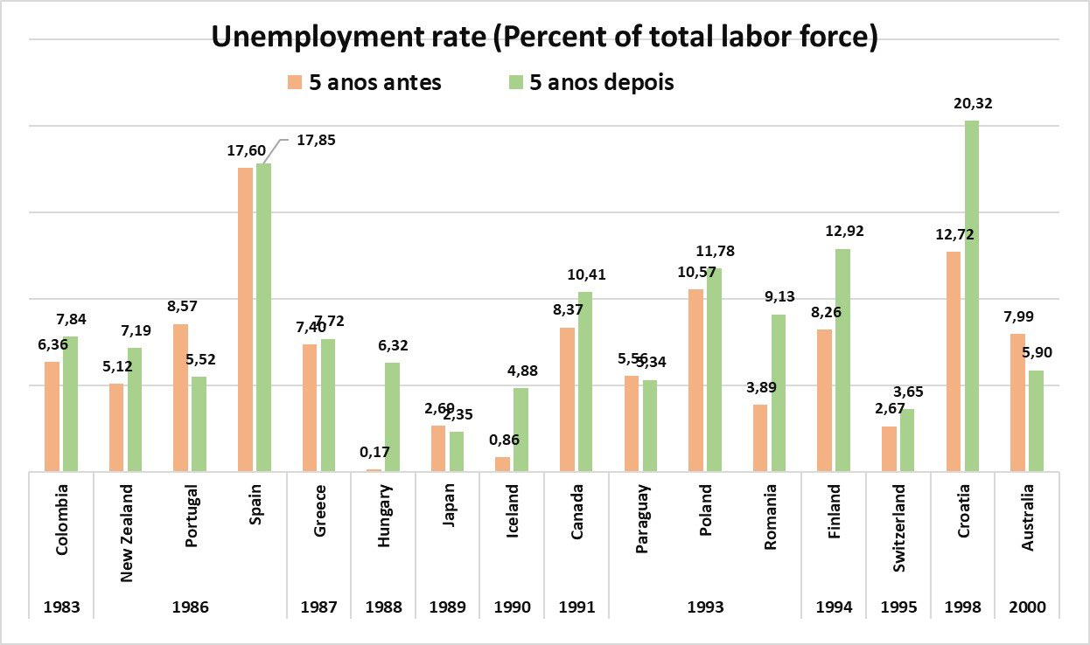
Taxa de desemprego 5 anos antes e 5 anos depois da adoção do IVA: países selecionados
Note que a taxa de desemprego pós implantação do IVA é superior em 12 dos 16 países listados na figura.
*Fonte: Banco Mundial
22

Slide 23
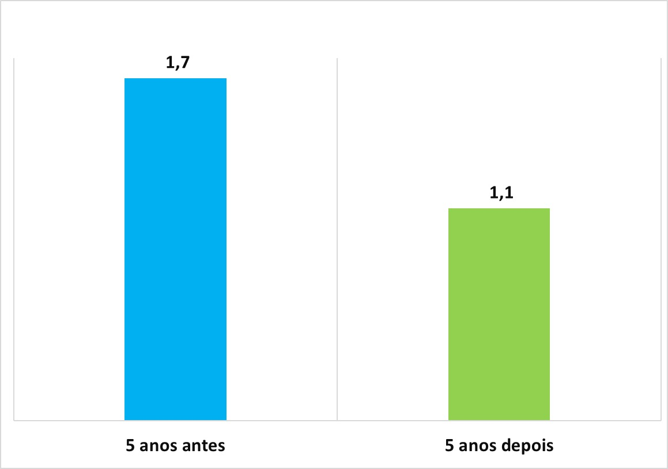
Taxa de crescimento dos países que adotaram o VAT
Fontes: OCDE e Economic outlook.
23

Slide 24
Crescimento prometido vs crescimento divulgado dois dias antes da votação do texto
O crescimento acumulado do Brasil entre 2016-2022 (com a pandemia) foi de 9%
Fonte: Ministério da Fazenda e IPEA.
24

Slide 25
Como se comportam as federações continentais?

Slide 26
Estrutura de impostos no Estados Unidos
Fonte: Congressional Budget Office.
26

Slide 27
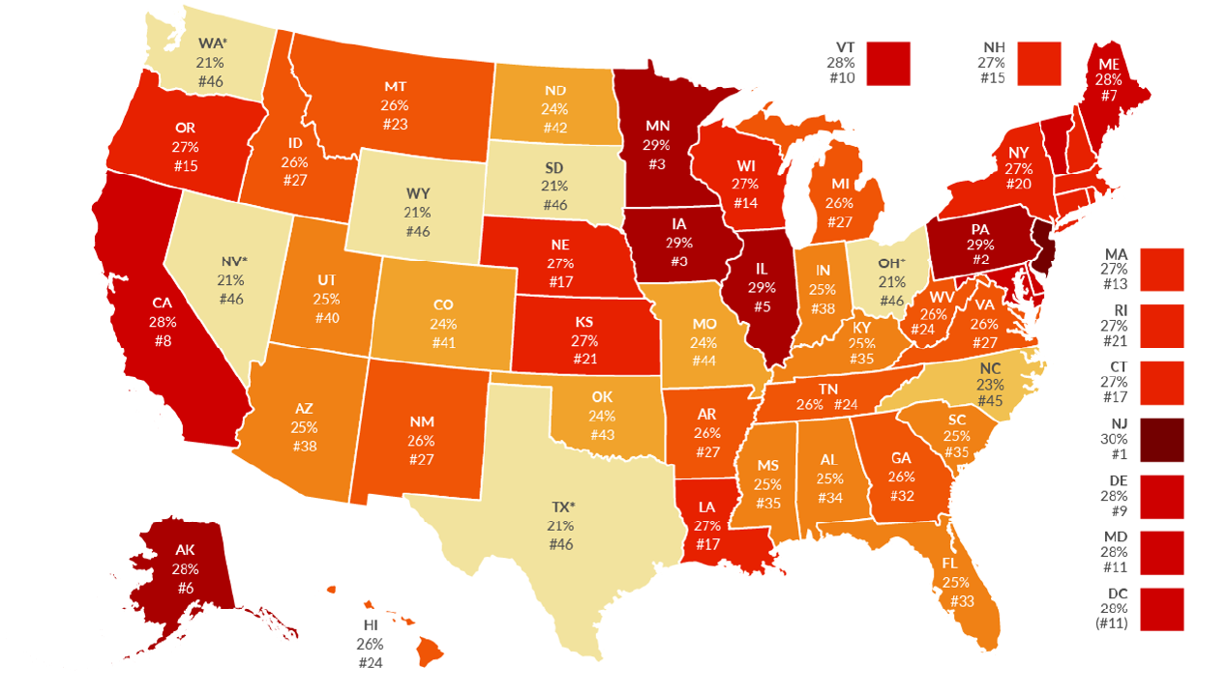
Total independência dos
estados para definir suas alíquotas
em todos os impostos
Impostos sobre as empresas
*Fonte: Congressional Budget Office.

Slide 28
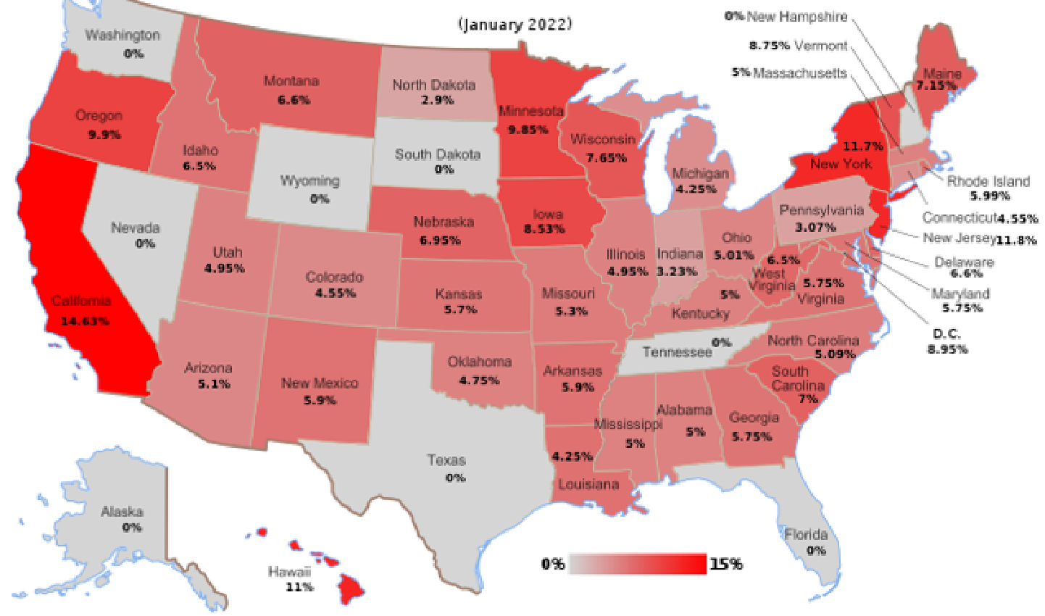
Impostos de Renda Pessoa Física
*Fonte: Congressional Budget Office.
28

Slide 29
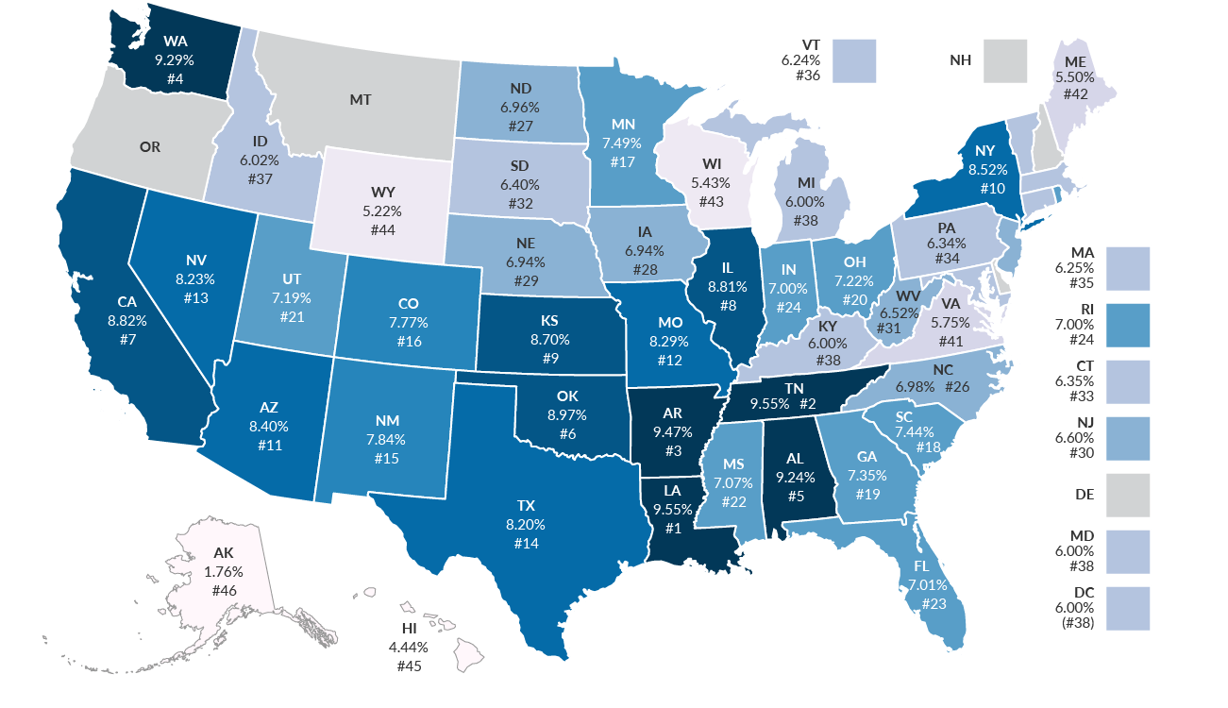
Impostos Sobre o Varejo (IVA)
*Fonte: Congressional Budget Office.

Slide 30
Uma só alíquota para resolver problemas regionais diversos

Slide 31
Participação do PIB regional no PIB nacional: 1970 e 2020
 | 1970 | 2020 | Variação (em p.p.)
Norte | 2% | 6% | 4%
Nordeste | 12% | 14% | 3%
Centro Oeste | 4% | 11% | 7%
Sudeste | 66% | 52% | -14%
Sul | 17% | 17% | 0%
Fontes: IBGE. Todas as estimativas excluem o estado do Tocantins.
31

Slide 32
Participação do PIB regional no PIB nacional: 1970 e 2020
1970
14 p.p. transferidos do Sudeste para as regiões, Norte, Nordeste e Centro Oeste
2020
32

Slide 33
Destruindo mais de 60 anos de políticas de desenvolvimento regional
O estudo do Laboratório NEREUS da USP, Reforma Tributária no Brasil: Impactos Regionais da PEC 45/2019, conclui que o texto da PEC 45/2019 põe em risco décadas de políticas de redistribuição da renda no território nacional:
“A produção no Brasil ficaria mais concentrada regionalmente. (Sugerindo) que a reforma atuaria de forma a concentrar a produção e mantê-la mais desigual ao longo do território nacional”
33

Slide 34
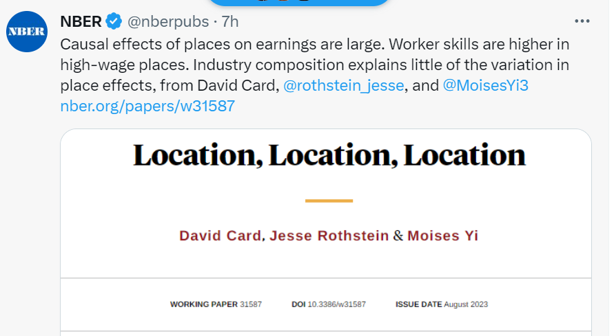
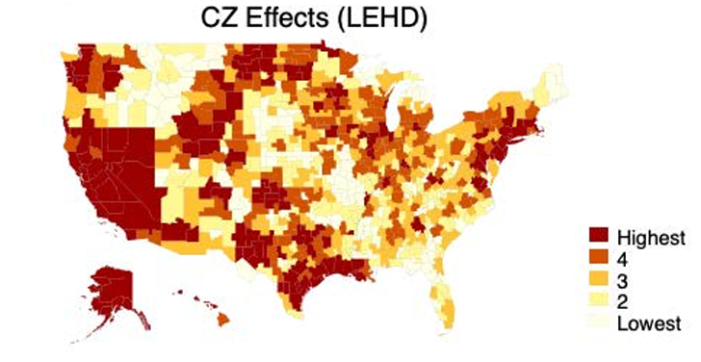
O papel da localização geográfica sobre a renda
Conclusão do estudo: metade da diferença salarial entre os norte-americanos é explicada por fatores de localização.
Mensagem: se não continuarmos com nossa política de desconcentração industrial, não superaremos os efeitos locacionais e teremos que arcar com as consequências do agravamento das desigualdades regionais
34

Slide 35
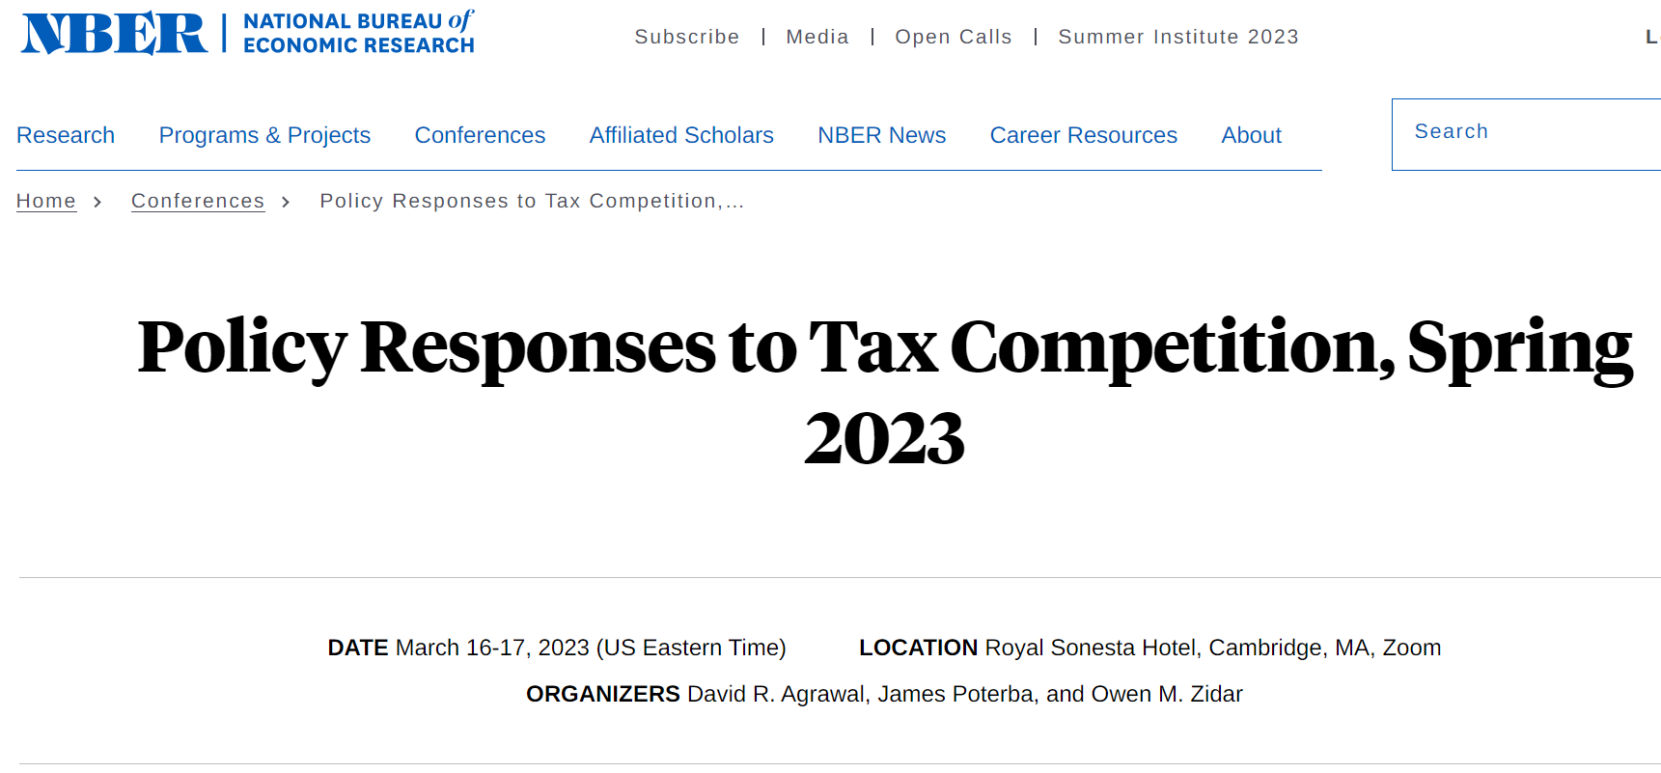
Desenvolvimento regional e competição fiscal
Nos EUA a competição tributária é uma das principais ferramentas de combate à desigualdade
https://www.nber.org/conferences/policy-responses-tax-competition-spring-2023
35

Slide 36
Benefícios fiscais
Maurício Benegas (Revista Planejamento e Políticas Públicas, IPEA, 2020), mostra que os benefícios fiscais AMPLIAM em 27% a sobrevivência das empresas no Ceará;
Com um desenho que privilegia mais as micro e pequenas empresas, o Pró-Goiás contribuiu para um redução expressiva no fechamento das empresas no período da pandemia de Covid19.
36

Slide 37
Fragilização do pacto federativo
Art. 156-B. Os Estados, o Distrito Federal e os Municípios exercerão de forma integrada, exclusivamente por meio do Conselho Federativo do Imposto sobre Bens e Serviços, nos termos e nos limites estabelecidos nesta Constituição e em lei complementar, as seguintes competências administrativas relativas ao imposto de que trata o art. 156-A:
I – editar normas infralegais sobre temas relacionados ao imposto, de observância obrigatória por todos os entes que o integram;
II – uniformizar a interpretação e a aplicação da legislação do imposto, que serão vinculantes para todos os entes que o integram;
III – arrecadar o imposto, efetuar as compensações e distribuir o produto da arrecadação entre os Estados, o Distrito Federal e os Municípios;
IV – dirimir as questões suscitadas no âmbito do contencioso administrativo tributário entre o sujeito passivo e a administração tributária.
37

Slide 38
Fragilização do pacto federativo
“Para simplificar, nós vamos complicar. Nós deveríamos é enxugar o atual sistema. O que mais preocupa é a fragilização da federação. A perda de força da federação. O que caracteriza uma federação é a sua autonomia política, administrativa e financeira. Sem essas três autonomias, não há independência de uma entidade federativa.“
Ives Gandra, 06/07/2023
38

